Slide 1

算法训练营
主讲老师：陈小玉
著作：《趣学算法》《趣学数据结构》
《算法训练营：海量图解+竞赛刷题》（入门篇、进阶篇）

Slide 2
可持久化数据结构
可持久化数据结构可以存储数据结构的所有历史版本，并通过重用数据减少时间和空间。
可持久化提供了一种思想：在每次操作后，仅对修改部分创建副本，其他部分重用，可以高效记录数据结构的所有历史状态。很多数据结构都可被写成可持久化形式，例如线段树、Trie、并查集、块状链表和平衡树等。

Slide 3
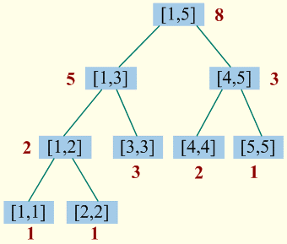
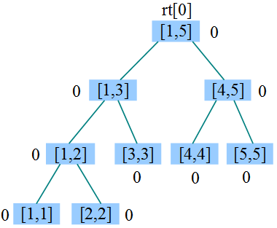
可持久化线段树
普通线段树的节点范围是一个区间，节点通常存储该区间的最值或和值；权值线段树的节点范围是一个值域，节点存储该值域内的元素个数。
例如，构建权值线段树存储序列{3, 1, 4, 2, 3, 5, 3, 4}。

Slide 4
可持久化线段树
在创建权值线段树的过程中仅对权值有变化的节点进行新建，对权值未修改的节点直接重用，这就是可持久化线段树。
例如，对序列{3, 1, 4, 2, 3, 5, 3, 4}构建可持久化线段树。
（1）初始化

Slide 5
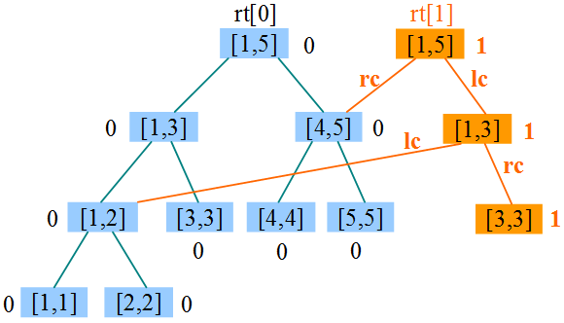
可持久化线段树
（2）将第1个元素3插入权值线段树中。元素3落在值域区间[1,5]、[1,3]、[3,3]，只有这3个节点的权值有变化，新建3个节点，其他节点重用即可。插入第1个元素后，产生第1个权值线段树rt[1]。

Slide 6
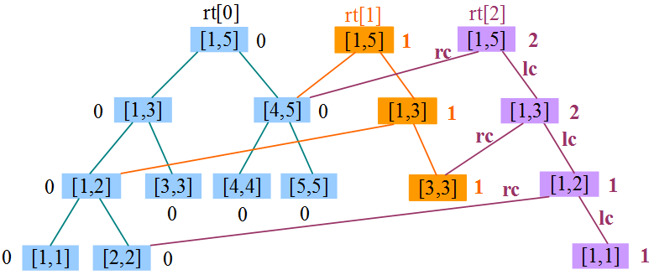
可持久化线段树
（3）将第2个元素1插入权值线段树中。元素1落在值域区间[1,5]、[1,3]、[1,2]、[1,1]，只需新建4个节点，其他节点重用，第2个权值线段树的树根为rt[2]。

Slide 7
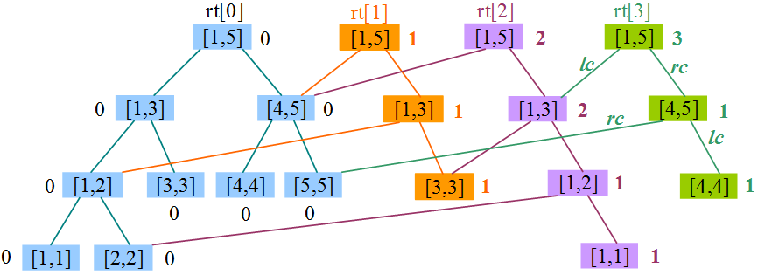
可持久化线段树
（4）将第3个元素4插入权值线段树中。元素4落在值域区间[1,5]、[4,5]、[4,4]，只需新建3个节点，其他节点重用，第3个权值线段树的树根为rt[3]。

Slide 8
可持久化线段树
数据离散化：权值线段树的节点范围是一个值域，值域非常大时需要离散化处理。
例如，a[]={12, 5, 15, 8, 12, 20, 12, 15}，对其数据离散化。
（1）将原数据复制一份到b[]，对b[]排序并去重。排序后{5, 8, 12, 12, 12, 15, 15, 20}，去重后b[]={5, 8, 12, 15, 20}，元素个数tot=5。
（2）将原序列转换为排序去重后的序列下标。a[]={12, 5, 15, 8, 12, 20, 12, 15}，a[]的第1个元素为12，在b[]中12的下标为3，a[]的第2个元素为5，在b[]中5的下标为1，…。离散化后的原序列对应的b[]的下标序列为{3, 1, 4, 2, 3, 5, 3, 4}

Slide 9
可持久化线段树
创建可持久化线段树的过程，相当于把a[]的每个元素都离散化为下标，将该下标插入可持久化线段树中。
（1）原序列：a[]={12, 5, 15, 8, 12, 20, 12, 15}。
（2）数据离散化：b[]={5, 8, 12, 15, 20}，元素个数tot=5。
（3）a[]对应b[]的下标序列为{3, 1, 4, 2, 3, 5, 3, 4}。
（4）将该序列依次插入可持久化线段树中。

Slide 10
可持久化线段树
在可持久化线段树中，有相同值域的节点有可减性。
以rt[i-1]为根的线段树，其权值表示序列[1, i-1]有多少个数落入值域区间。
以rt[j]为根的线段树，其权值表示序列[1, j]有多少个数落入值域区间。
两棵线段树的值域划分是相同的，即两棵线段树中的节点是一一对应的。有相同值域的节点有可减性。rt[j]的权值减去rt[i-1]的权值等于序列[i, j]有多少个数落入值域区间。

Slide 11
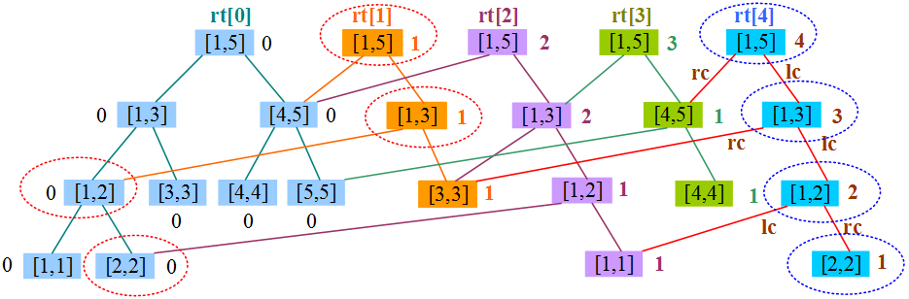
可持久化线段树
例如，a[]={12, 5, 15, 8, 12, 20, 12, 15}，排序去重b[]={5, 8, 12, 15, 20}，原序列对应的b[]下标为{3, 1, 4, 2, 3, 5, 3, 4}。
查询 [2,4]区间有多少个数落入值域区间。

Slide 12
可持久化线段树
算法分析
时间复杂度：在可持久化线段树中，每次插入操作最多创建节点数为logn（从根到叶子），n次插入操作的时间复杂度为O(nlogn)。
空间复杂度：空间复杂度为O(nlogn)。

